Slide 1
Блок «Сводная статистика»
Системы сводной статистики:
СНС: система национальных счетов (national accounts)
http://unstats.un.org/UNSD/nationalaccount/sna2008.asp
FoF: баланс потоков капитала (flow of funds)
http://www.federalreserve.gov/releases/Z1/
Дополнительно:
МОБ: межотраслевой баланс
Обзор денежно-кредитной сферы (monetary survey)
Типовые задания
Изучить методологию систем сводной статистики
Составить список вопросов, на которые с их помощью можно отвечать
Воспроизвести частичный баланс потоков капитала на российских данных

Slide 2
Макроэкономика и финансы
Лекция 1. ВВП – Национальные счета
Центр математических финансов
Евгений Погребняк

Slide 3
Факультативное задание
Постройте условный межотраслевой баланс для воображаемой экономики, рассчитайте ВВП тремя способами
Повторите расчет вклада различных компонент конечного спроса в динамику ВВП США
Оцените вклад различных компонент конечного спроса в динамику российского ВВП
Повторите расчет на квартальных данных

Slide 4
ВВП
Зачем измерять добавленную стоимость? Чем это лучше выпуска/объема производства?

Slide 5
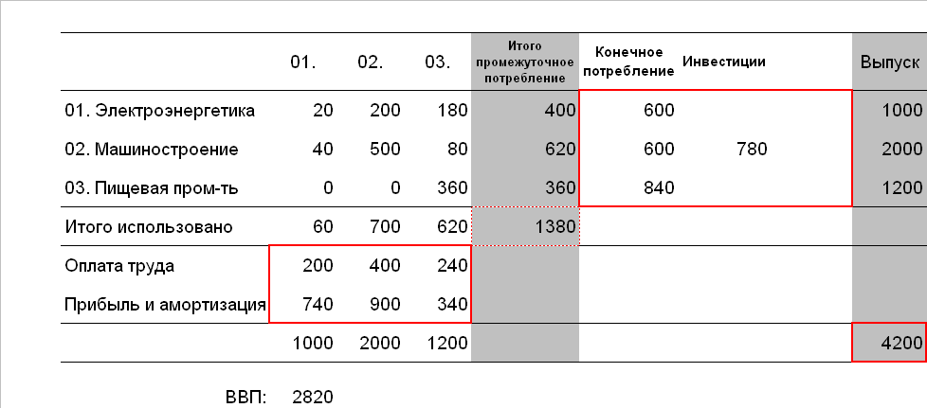
ВВП и межотраслевой баланс (1)

Slide 6
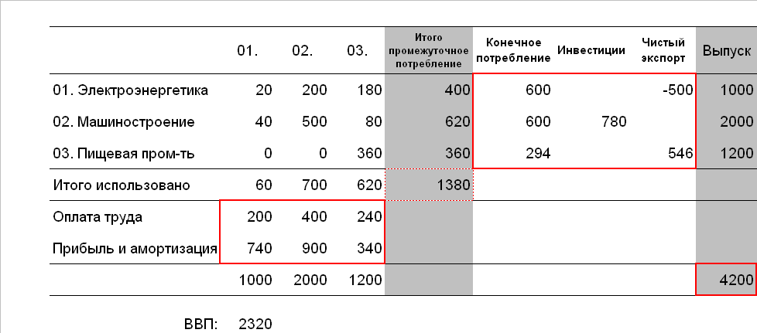
ВВП и межотраслевой баланс (2)

Slide 7
ВВП и межотраслевой баланс (3)
Метод использования
Метод формирования ВВП по источникам доходов
Производственный метод
http://www.gks.ru/bgd/free/B99_10/IssWWW.exe/Stg/d000/i000320r.htm

Slide 8
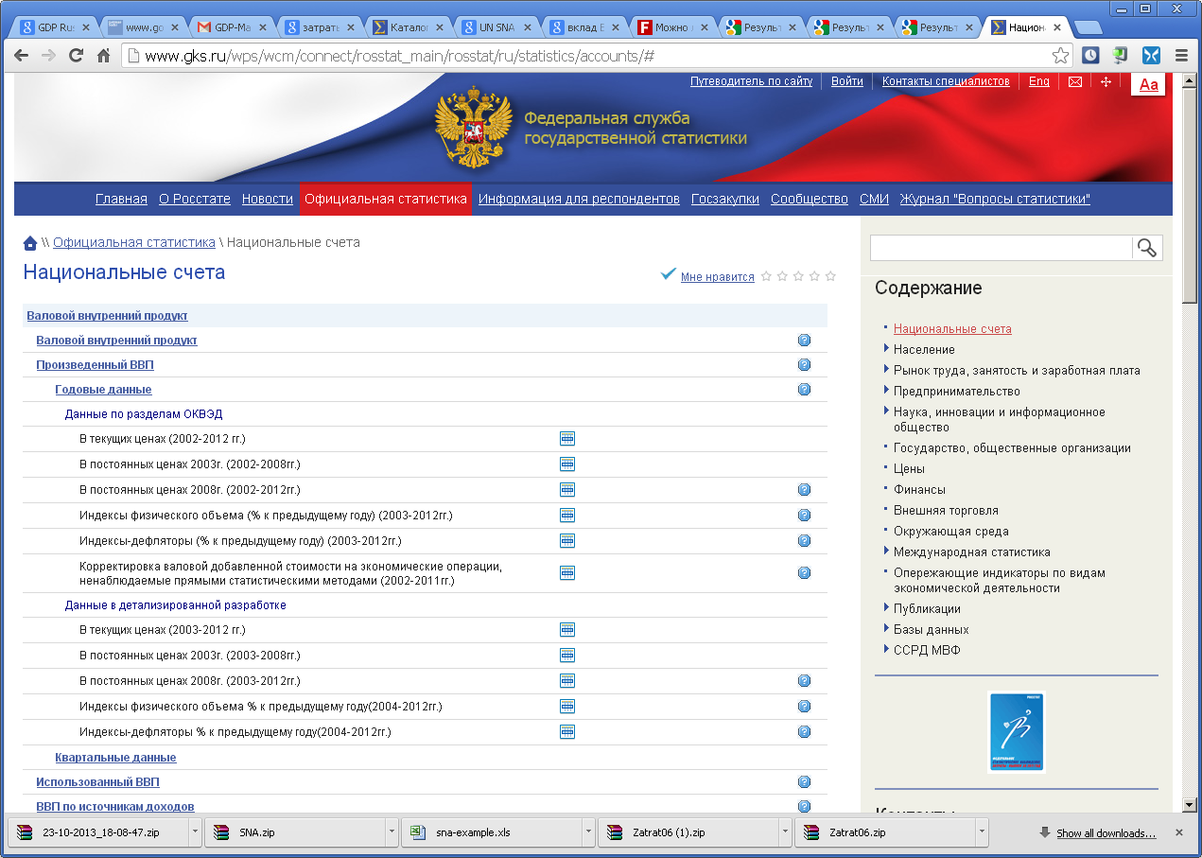
http://www.gks.ru/wps/wcm/connect/rosstat_main/rosstat/ru/statistics/accounts/#

Slide 9
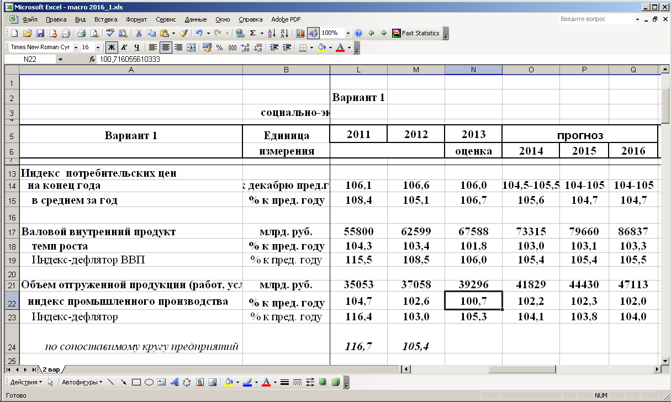
http://www.economy.gov.ru/wps/wcm/connect/economylib4/mer/activity/sections/macro/prognoz/doc20130924_5

Slide 10
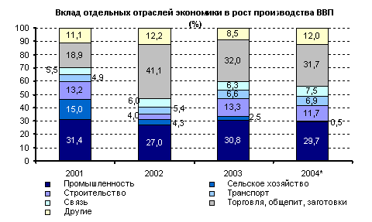

Slide 11
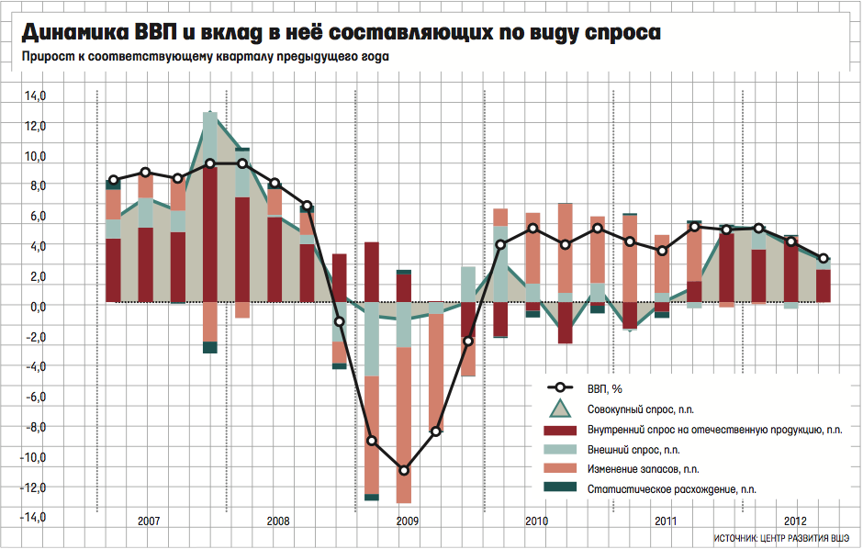

Slide 12
Материалы для ознакомления
Система таблиц "Затраты - Выпуск" России http://goo.gl/5aXWez

